Slide 1

ข้อความที่ชัดเจน
ข้อความเข้ารหัส
ข้อความที่ชัดเจน
ข้อความที่เข้ารหัส
บิตคอยน์
บิตคอยน์
การเข้ารหัสด้วยกุญแจสาธารณะ
การเข้ารหัส
ด้วยกุญแจ
สาธารณะ
การส่ง
การส่ง
บิตคอยน์
การถอดรหัส
ด้วยกุญแจส่วนตัว
การถอดรหัสด้วยกุญแจส่วนตัว

Slide 2

ข้อความ
ลายเซ็น
การลงนามด้วยกุญแจส่วนตัว
การส่ง
ตกลง
ตรวจสอบด้วยกุญแจสาธารณะ

Slide 3


Slide 4


Slide 5

ส่ง
ส่ง
เครดิต
ธนาคาร 1
ธนาคาร 2
บันทึกของธนบัตรที่ใช้ไป

Slide 6
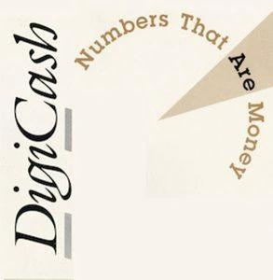

Slide 7


Slide 8


Slide 9


Slide 10


Slide 11


Slide 12

ลิงก์
สถานี
การรวมศูนย์
กระจายอำนาจ
เครือข่ายแบบกระจาย

Slide 13

นายพลผู้ซื่อสัตย์
คนทรยศ
ความพ่ายแพ้
ชัยชนะ

Slide 14

การประทับเวลาอย่างเชื่อถือได้
ภายในบริษัท
หน่วยงานการประทับเวลา (TSA)
คำนวณแฮช
ส่งแฮชไปยัง TSA
ประทับเวลา
ข้อมูล
คำนวณแฮช
นี่คือลายเซ็นดิจิทัลของแฮชที่ถูกเชื่อมต่อกับเวลาประทับ
ใช้กุญแจส่วนตัวของ TSA
ส่งคืนเวลาเซ็นและแฮชให้กับผู้ขอ
ประทับเวลา
ข้อมูล
ประทับเวลา
เก็บไว้ด้วยกัน

Slide 15


Slide 16

เอกสารอ้างอิง

Slide 17
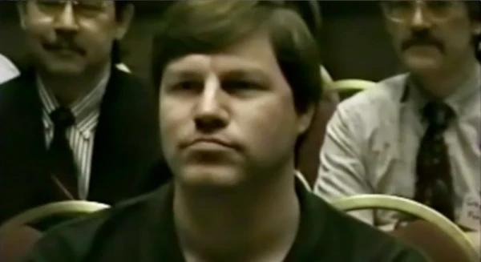

Slide 18


Slide 19


Slide 20


Slide 21


Slide 22


Slide 23


Slide 24


Slide 25


Slide 26

หน้าของซาโตชิ นากาโมโตะ - ไม่เคยได้รับของขวัญใด ๆ

Slide 27


Slide 28
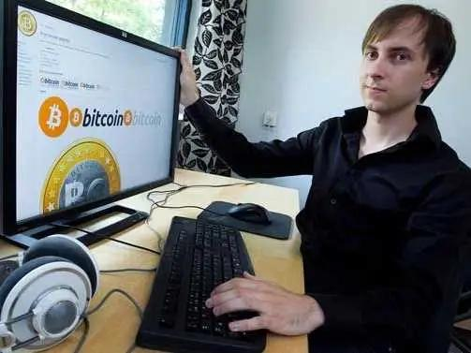

Slide 29

ฟอรัมบิตคอยน์

Slide 30


Slide 31


Slide 32


Slide 33


Slide 34


Slide 35


Slide 36


Slide 37

Patoshi บล็อก & เวลาประทับย้อนกลับ (หมายเลขบล็อก/ExtraNonce)

Slide 38

ประมาณเปอร์เซ็นต์ของซาโตชิในเครือข่าย
เปอร์เซ็นต์ของเครือข่าย

Slide 39

การประเมินแฮชเรตของซาโทชิ
แฮชเรต
อัตราแฮชเฉลี่ยรายวัน
โมเดลแฮชเรตเชิงเส้น

Slide 40


Slide 41


Slide 42


Slide 43


Slide 44


Slide 45


Slide 46
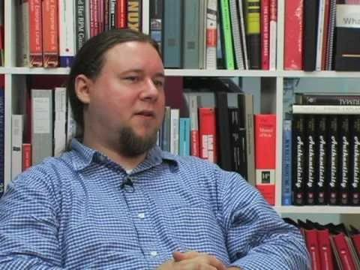

Slide 47


Slide 48


Slide 49

ExtraNonce
วันที่

Slide 50


Slide 51


Slide 52

"บทความ: คุณรู้เกี่ยวกับบิตคอยน์ไหม?"
บิตคอยน์เป็นสกุลเงินอิเล็กทรอนิกส์ที่ออกแบบในปี 2009 โดยบุคคลที่ชื่อ ซาโตชิ นากาโมโตะ สกุลเงินนี้โดดเด่นจากสกุลเงินอิเล็กทรอนิกส์อื่น ๆ เนื่องจากมีลักษณะการทำงานแบบเพียร์ทูเพียร์ที่กระจายอำนาจอย่างเต็มที่ และการใช้แนวคิดการเข้ารหัสพื้นฐานอย่างชาญฉลาด มันพึ่งพาซอฟต์แวร์ที่เขียนด้วย C++ และเผยแพร่ภายใต้ใบอนุญาตโอเพนซอร์ส MIT

Slide 53


Slide 54

บิตคอยน์ การเพิ่มขึ้นของเครื่องจักร

Slide 55


Slide 56


Slide 57


Slide 58


Slide 59


Slide 60


Slide 61


Slide 62


Slide 63


Slide 64


Slide 65


Slide 66


Slide 67


Slide 68


Slide 69


Slide 70

ราคา Bitcoin ในสกุลเงินดอลลาร์สหรัฐ

